Slide 1
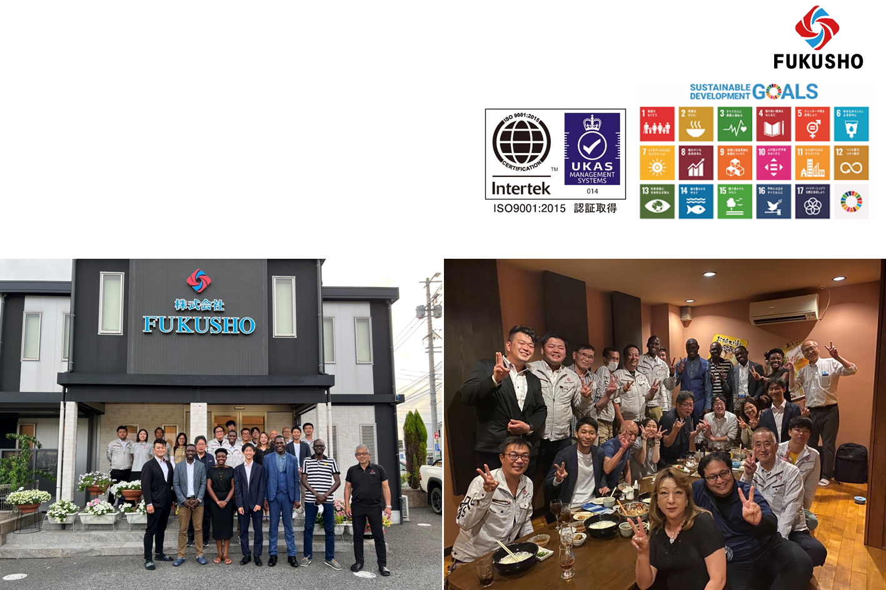
■ Giới thiệu Công ty cổ phần FUKUSHO
~ Doanh nghiệp EPC trong xây dựng nhà máy điện mặt trời ~
(Cung cấp dịch vụ một điểm đến, từ khảo sát → lên kế hoạch → đo lường → thiết kế → cung ứng vật liệu → thi công → bảo trì)
1. Tổng quan công ty
・Thành lập: Tháng 8 năm 2013
・Số nhân viên: 26 người
・Trụ sở chính: 3-5-10 Uenoharu, Yahatanishi-ku, Kitakyushu-shi
・Chi nhánh: 13F A, RE, A Shinagawa, 1-9-36 Konan, Minato-ku, Tokyo
・Cơ sở ở nước ngoài: Myanmar (Yangon), Việt Nam (Hà Nội), Senegal (dự kiến sẽ đầu tư vào năm tài chính 2023)
Đạt chứng nhận
Trụ sở chính của Công ty cổ phần FUKUSHO (Quận Yahatanishi, Thành phố Kitakyushu)
Ảnh chụp tập thể nhân viên, thực tập sinh (ngày 12/8/2022)

Slide 2
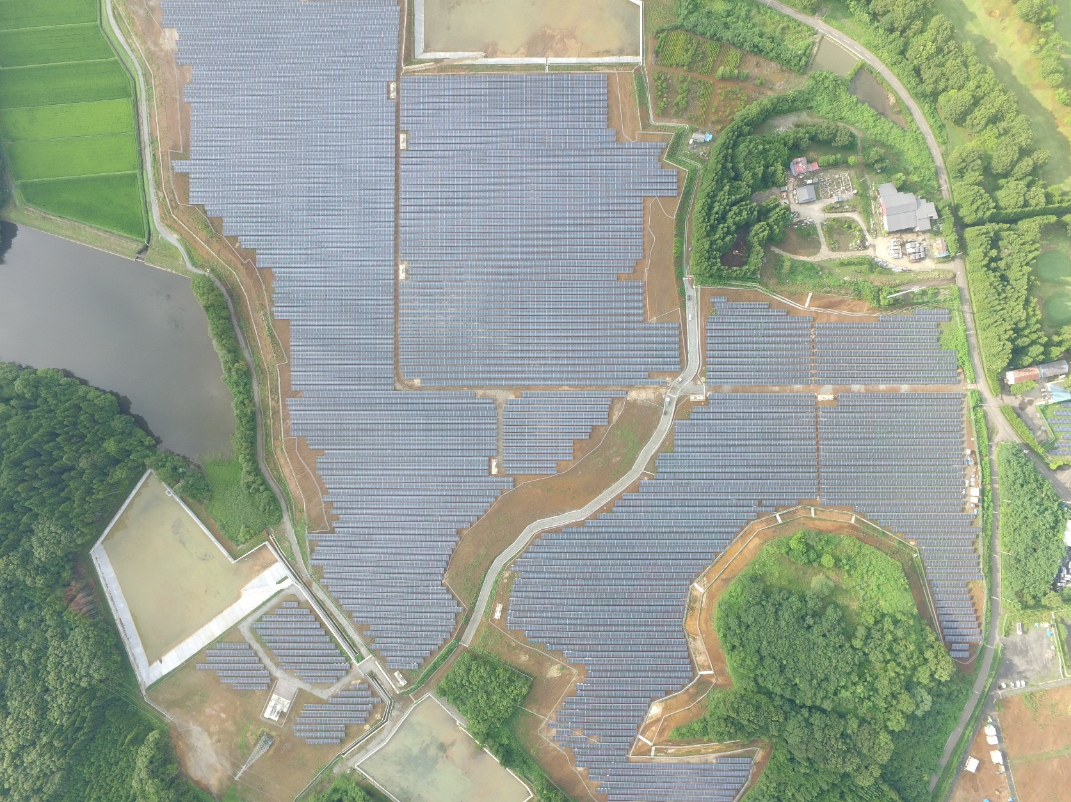
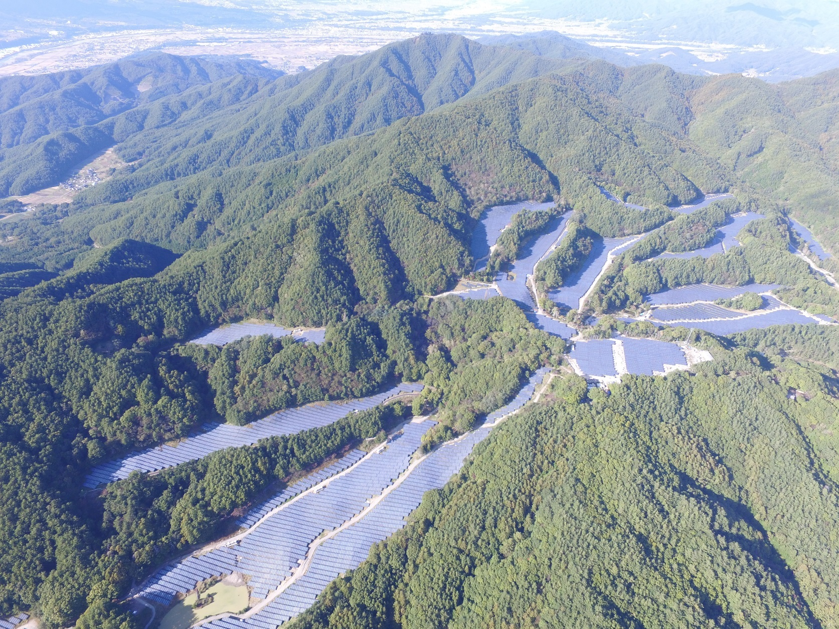
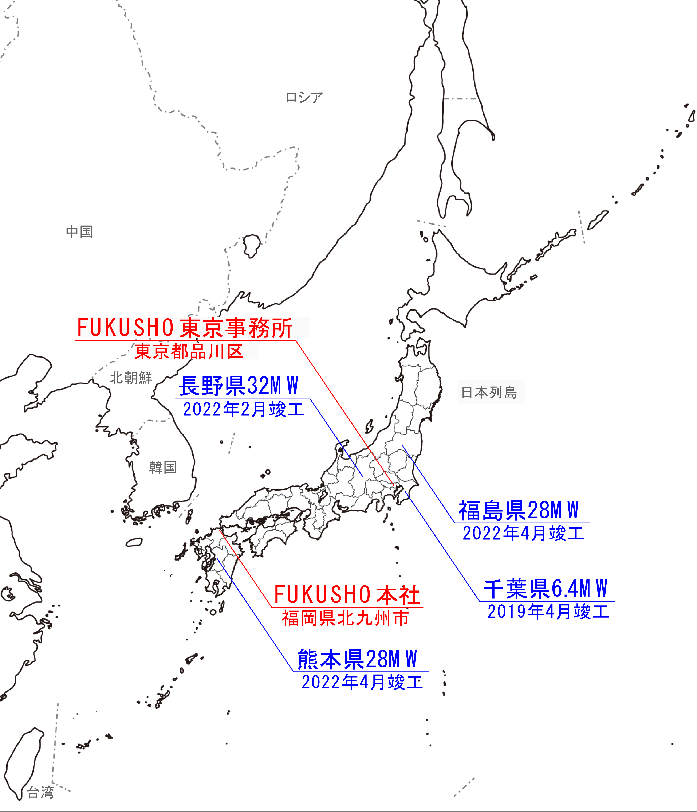
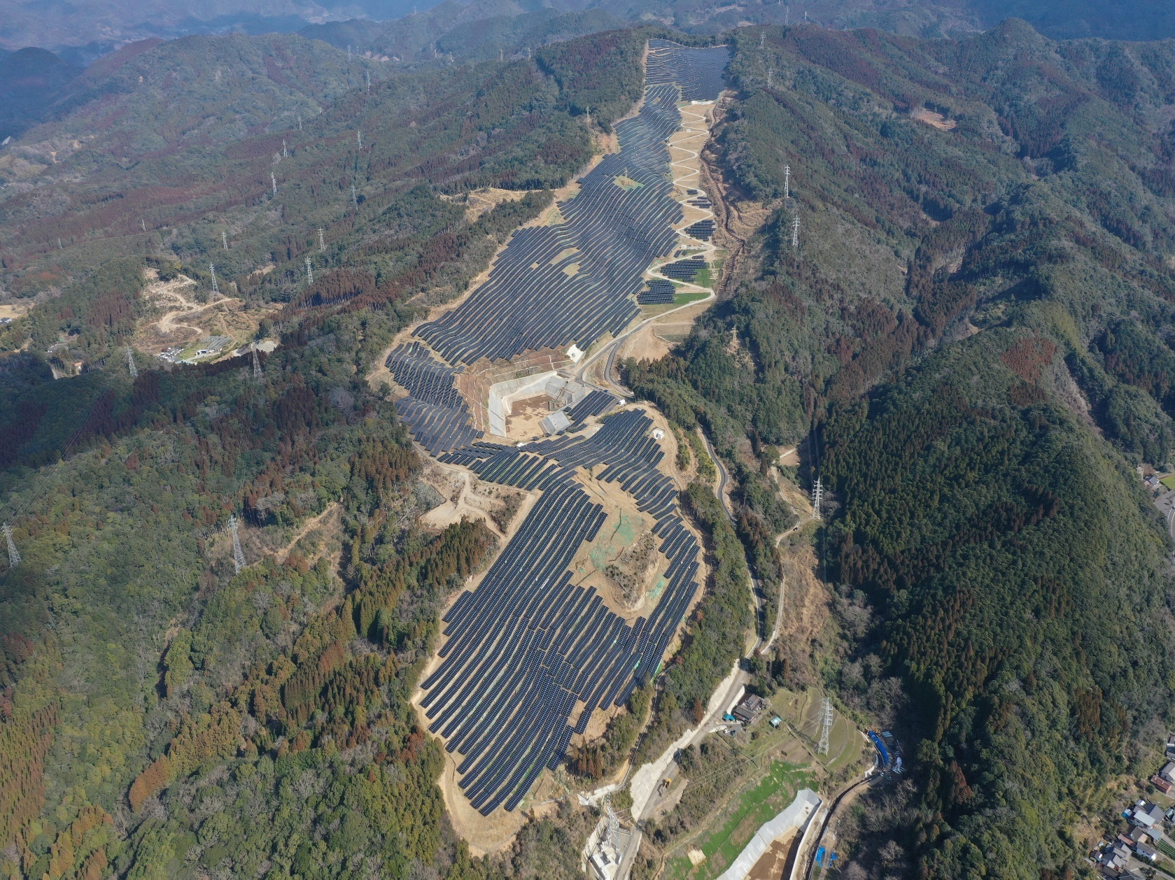
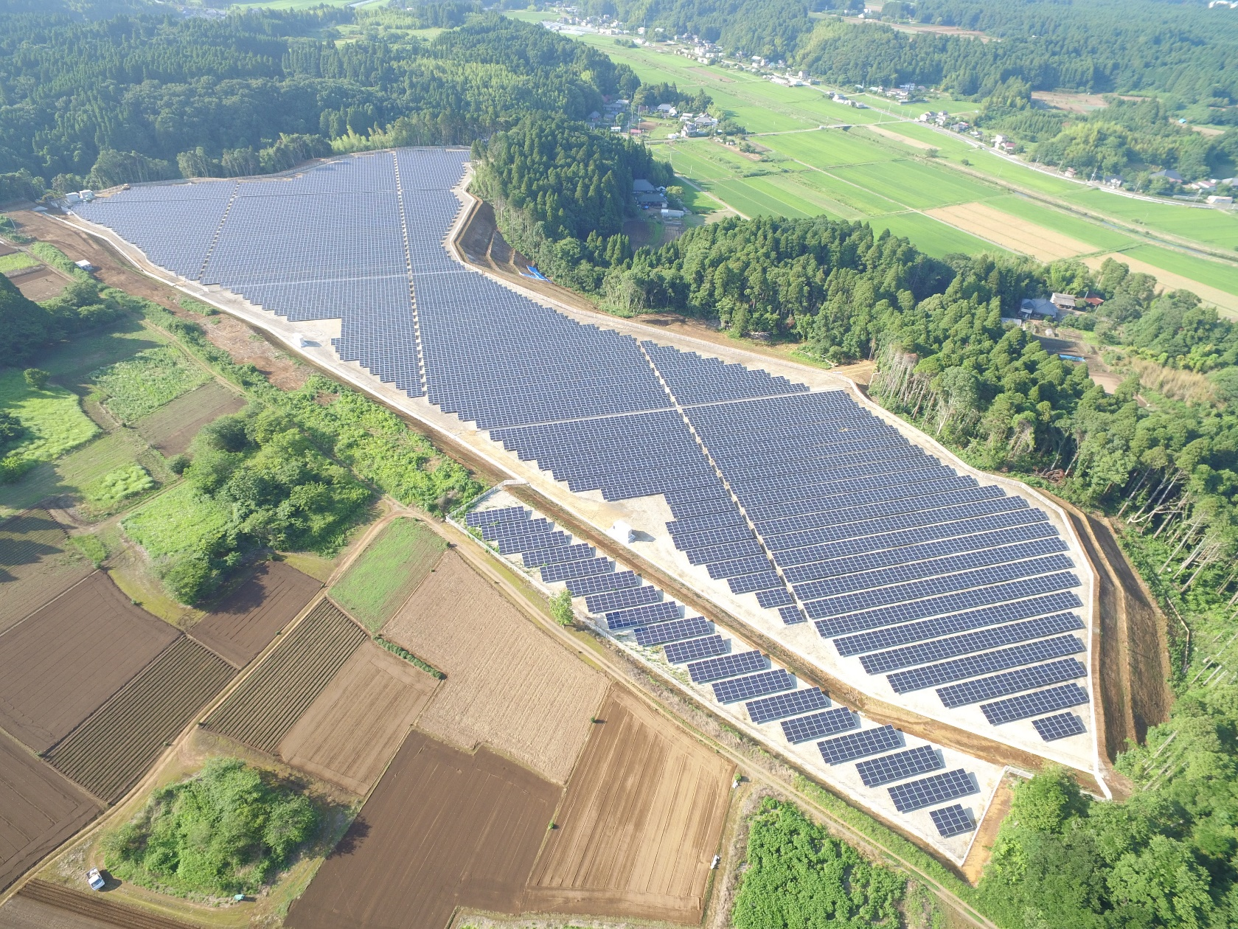
FUKUSHO Văn phòng Tokyo
Nhà máy điện mặt trời 28MW tại tỉnh Fukushima
(Hoàn thành vào tháng 4/2022)
FUKUSHO Văn phòng Tokyo
Nhà máy điện mặt trời 32MW tại tỉnh Nagano
(xây dựng trên khuôn viên sân golf cũ)
Shinagawa-ku, Tokyo
Nhà máy điện mặt trời 32MW tại tỉnh Nagano
Hoàn thành vào tháng
2/2022
Quần đảo Nhật Bản
Nhà máy điện mặt trời 28MW tại tỉnh Fukushima
FUKUSHO
Trụ sở chính
Hoàn thành vào tháng 4/2022
Kitakyushu, Fukuoka
Nhà máy điện mặt trời 6,4MW tại tỉnh Chiba
Nhà máy điện mặt trời 28MW tại tỉnh Kumamoto
Hoàn thành vào tháng 4/2019
Hoàn thành vào tháng 4/2022
Nhà máy điện mặt trời 28MW tại tỉnh Kumamoto
Nhà máy điện mặt trời 6,4MW tại tỉnh Chiba

Slide 3
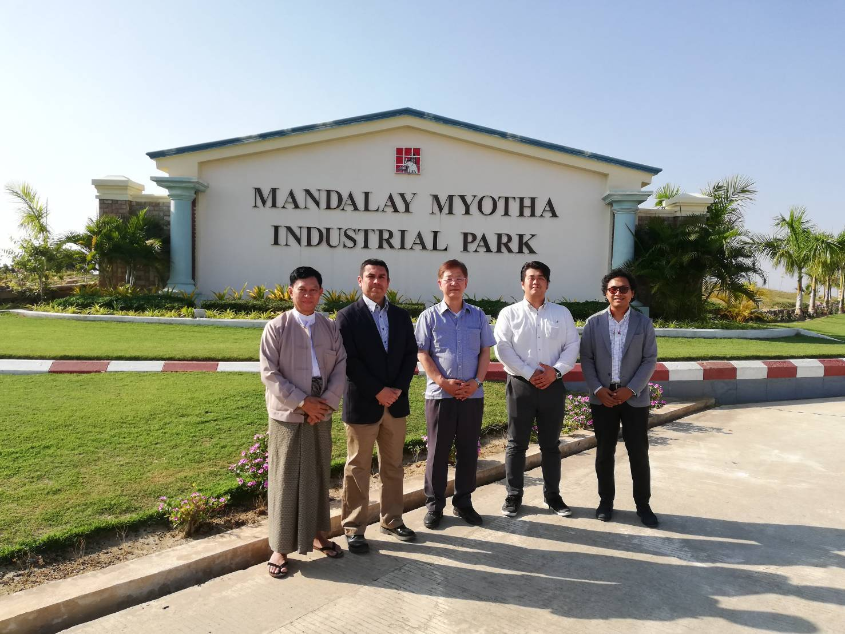
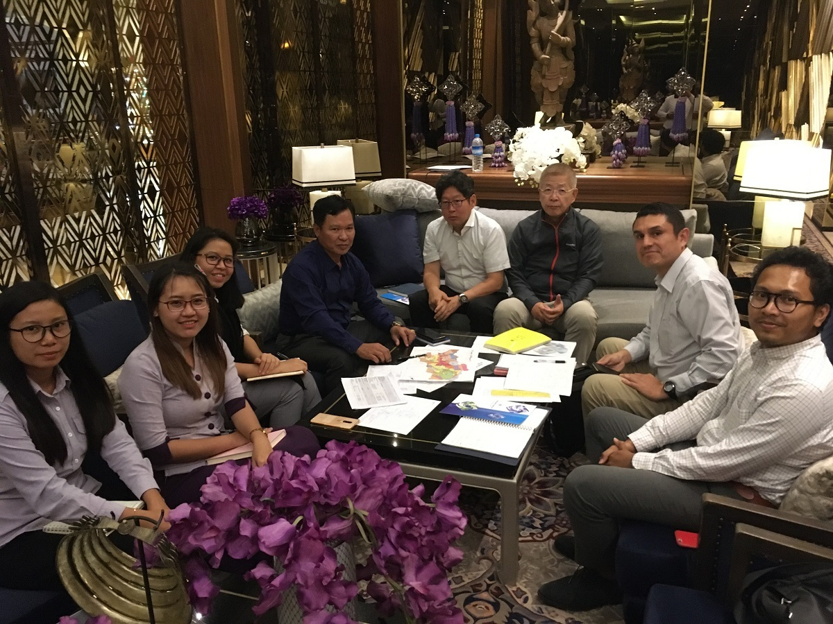
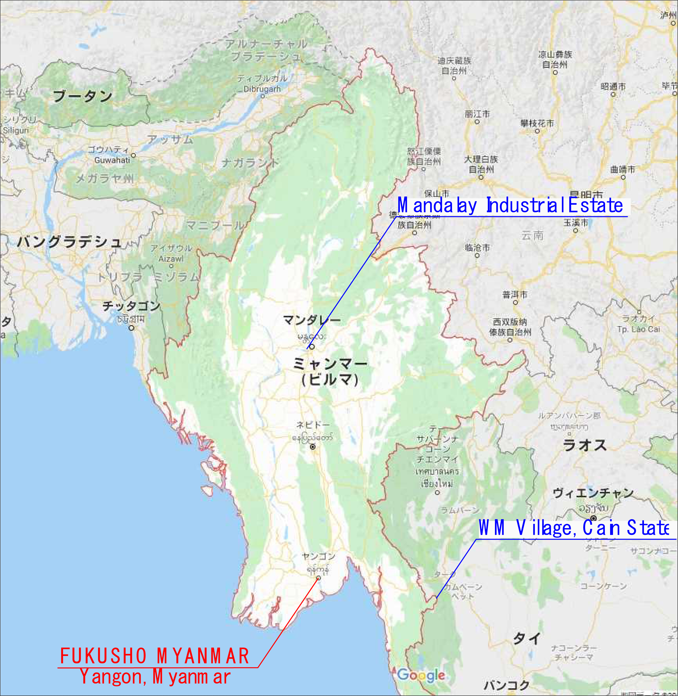
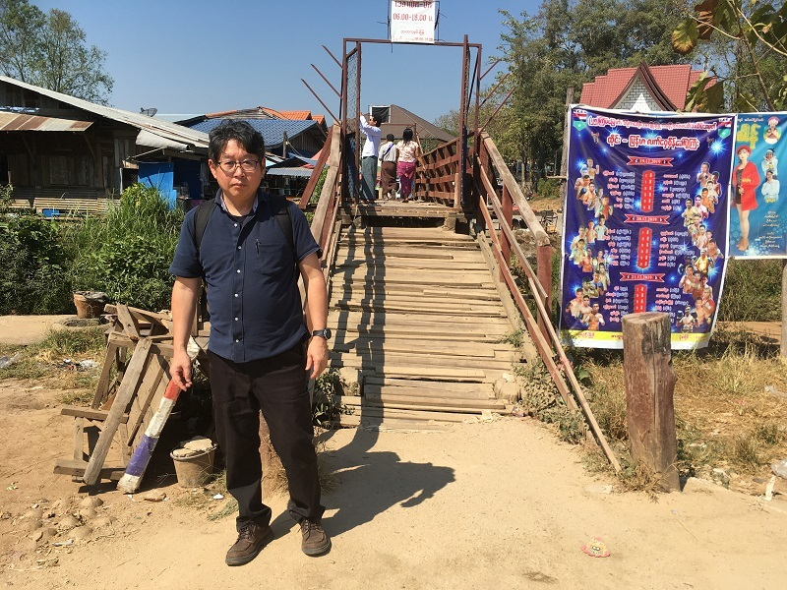
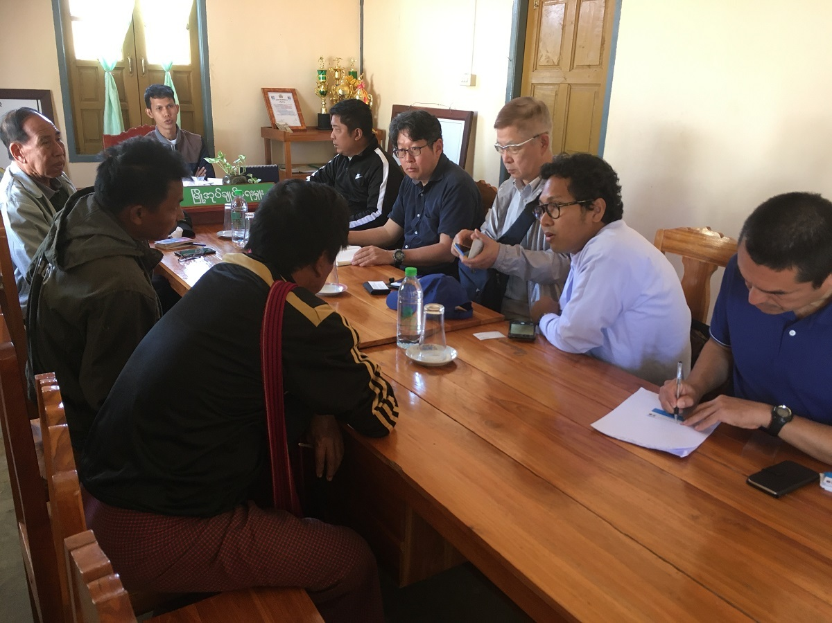
■ Dự án điện khí hóa nông thôn Myanmar - Năm 2018 ~ 2020 -
Tại Khu công nghiệp ở ngoại ô Mandalay
Đàm phán thương mại với công ty điện lực địa phương
(Yangon)
Myanmar
Thailand
Làng WM ở biên giới Myanmar - Thái Lan
Tham dự cuộc họp Ủy ban điện lực của làng WM

Slide 4
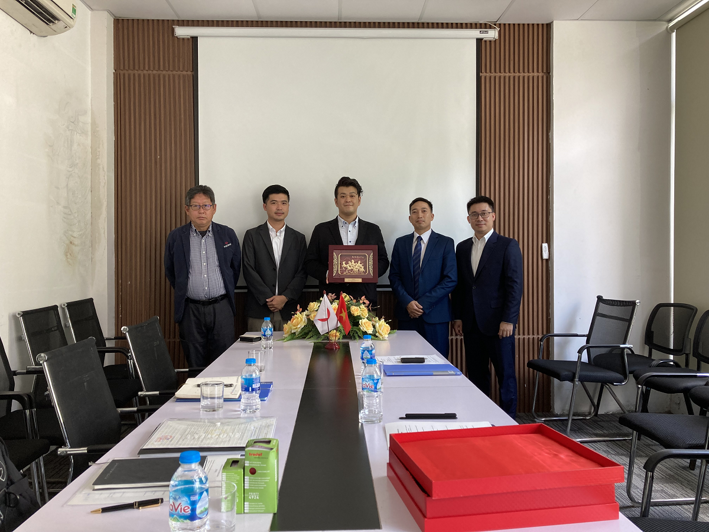
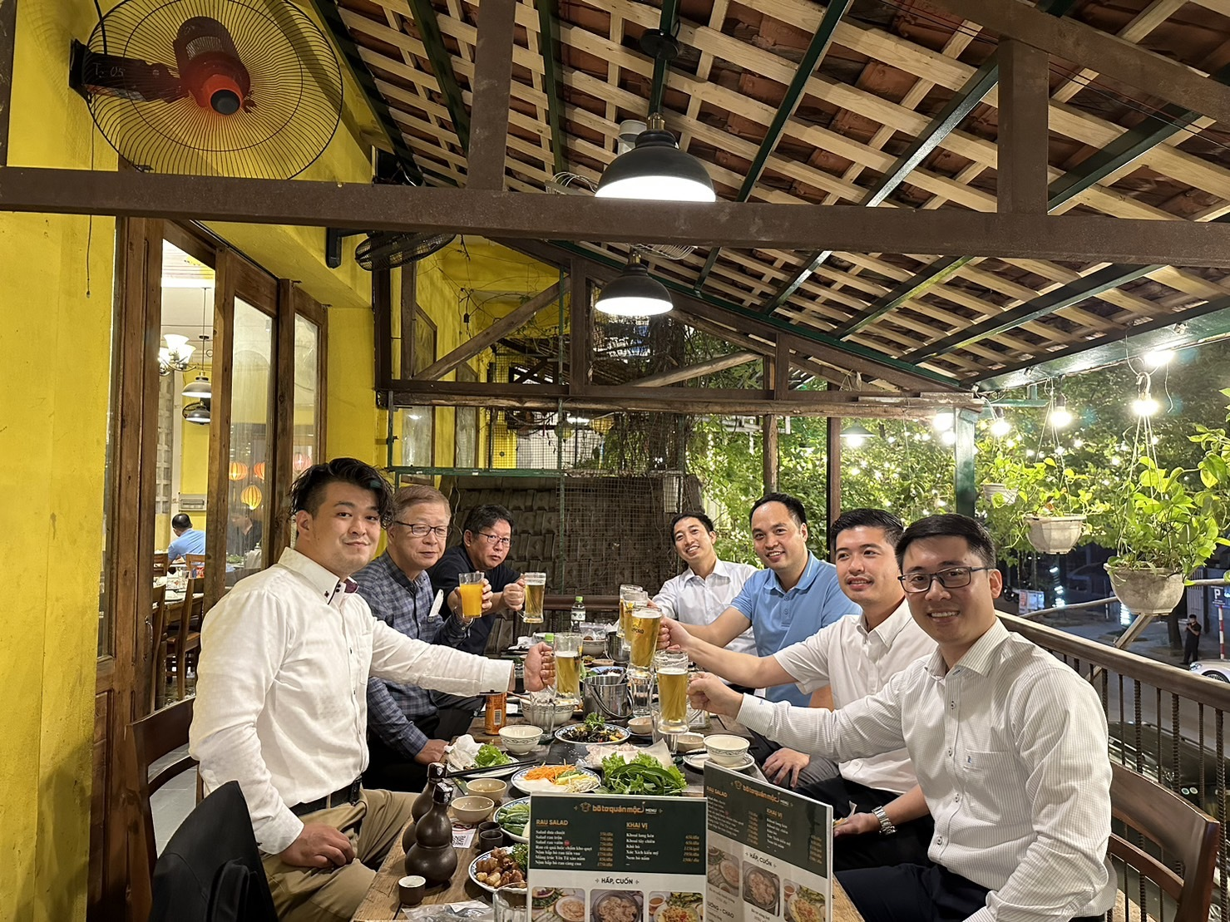
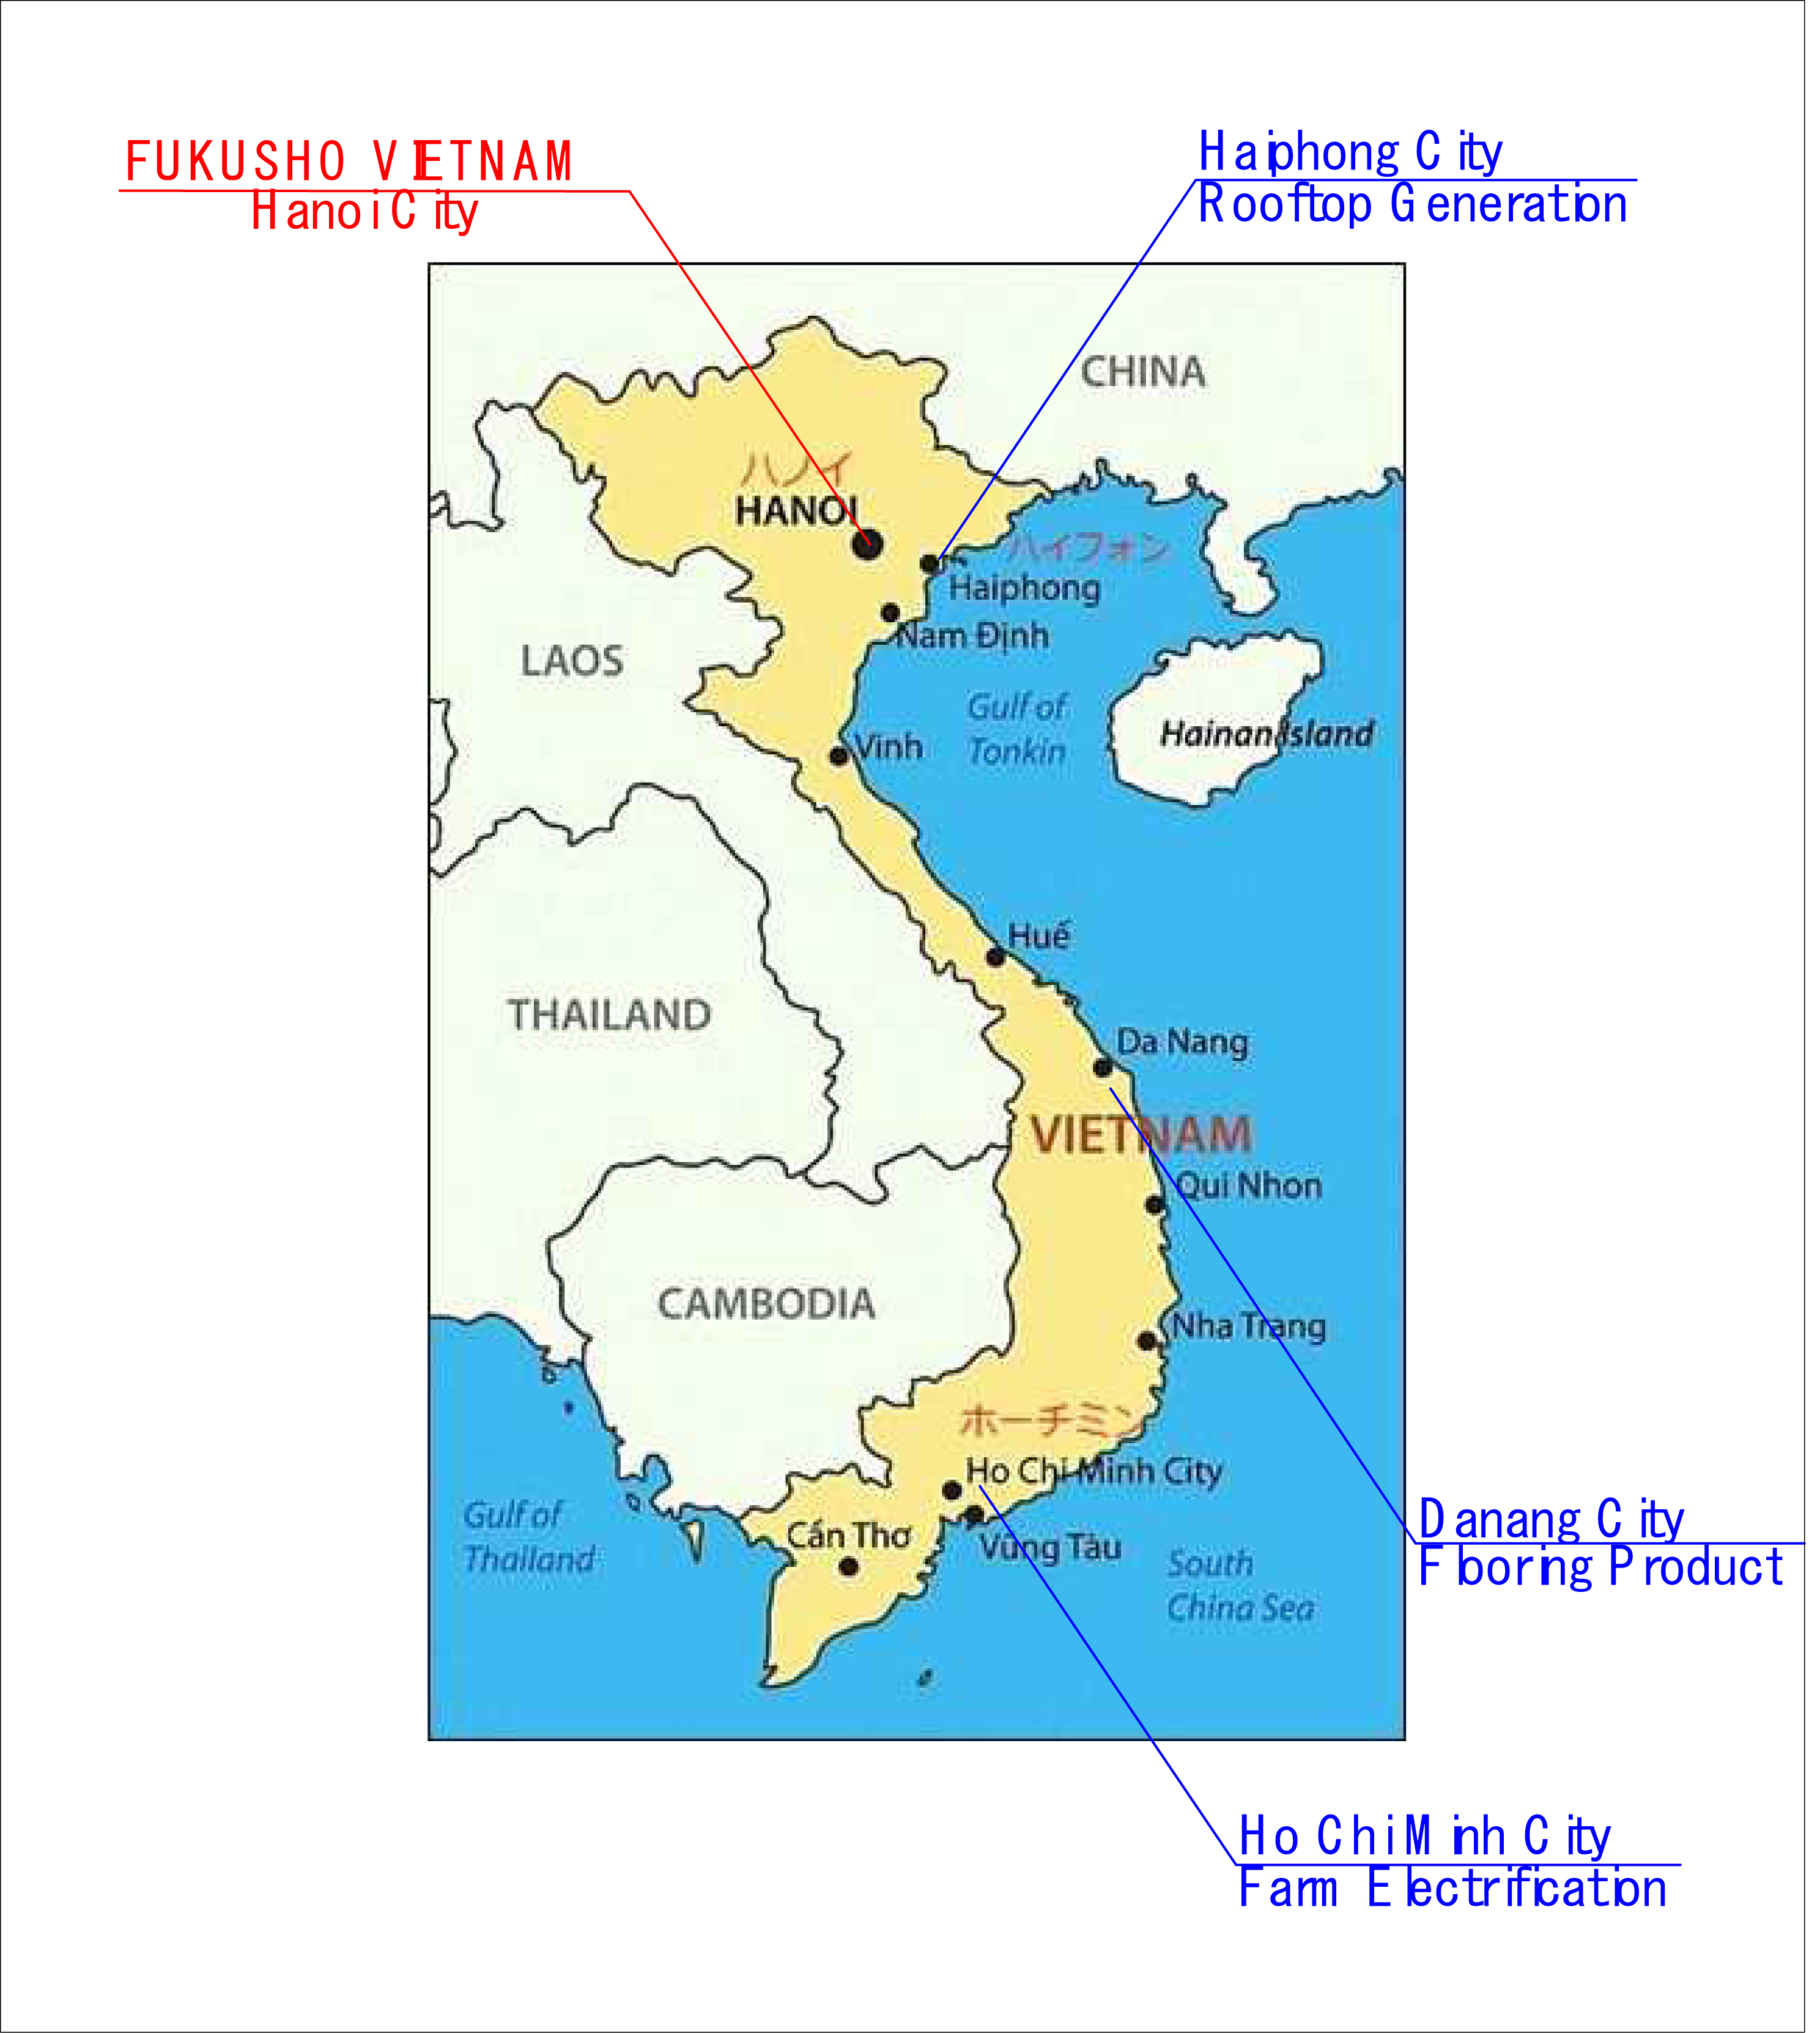
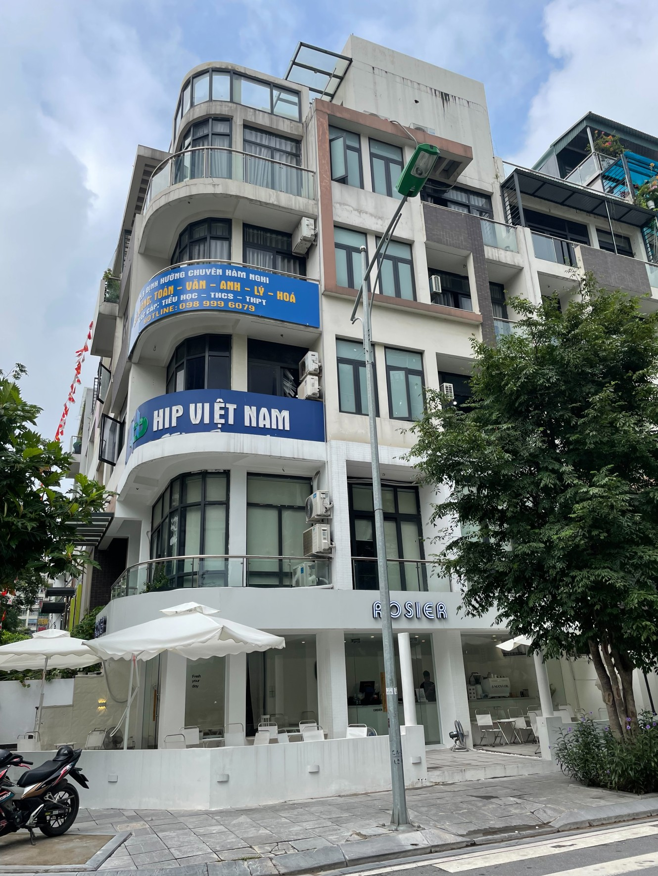
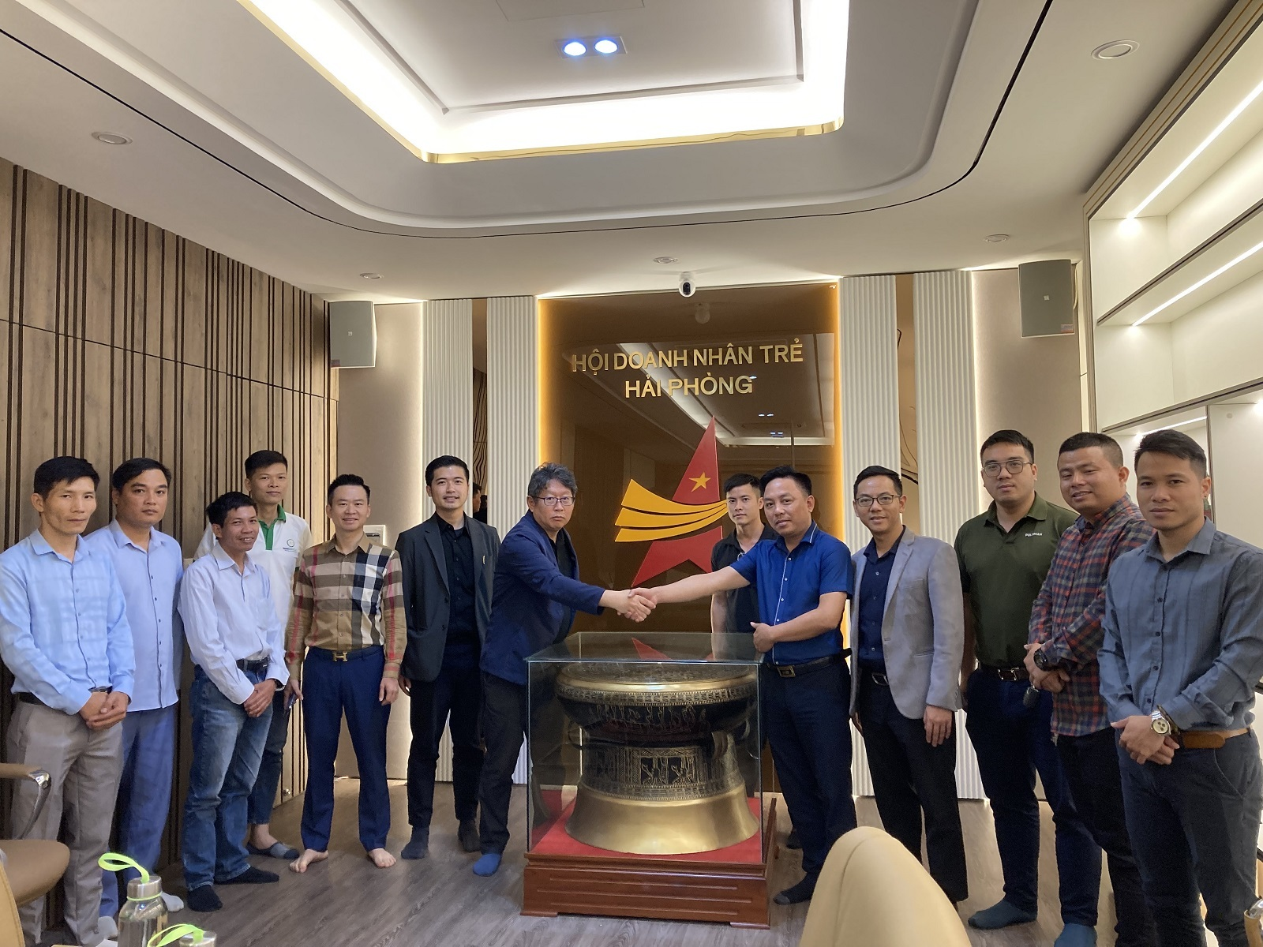
■ Thành lập cơ sở tại Việt Nam (Hà Nội) - Năm 2021 ~ 2022 -
Thành lập FUKUSHO VIETNAM
(ngày 16/8/2022)
Dùng bữa với các công ty hợp tác tại Hà Nội
Hồ Hoàn Kiếm
FUKUSHO VIETNAM (Trụ sở chính)
Hợp tác kinh doanh với Hội doanh nhân trẻ Hải Phòng

